Slide 1

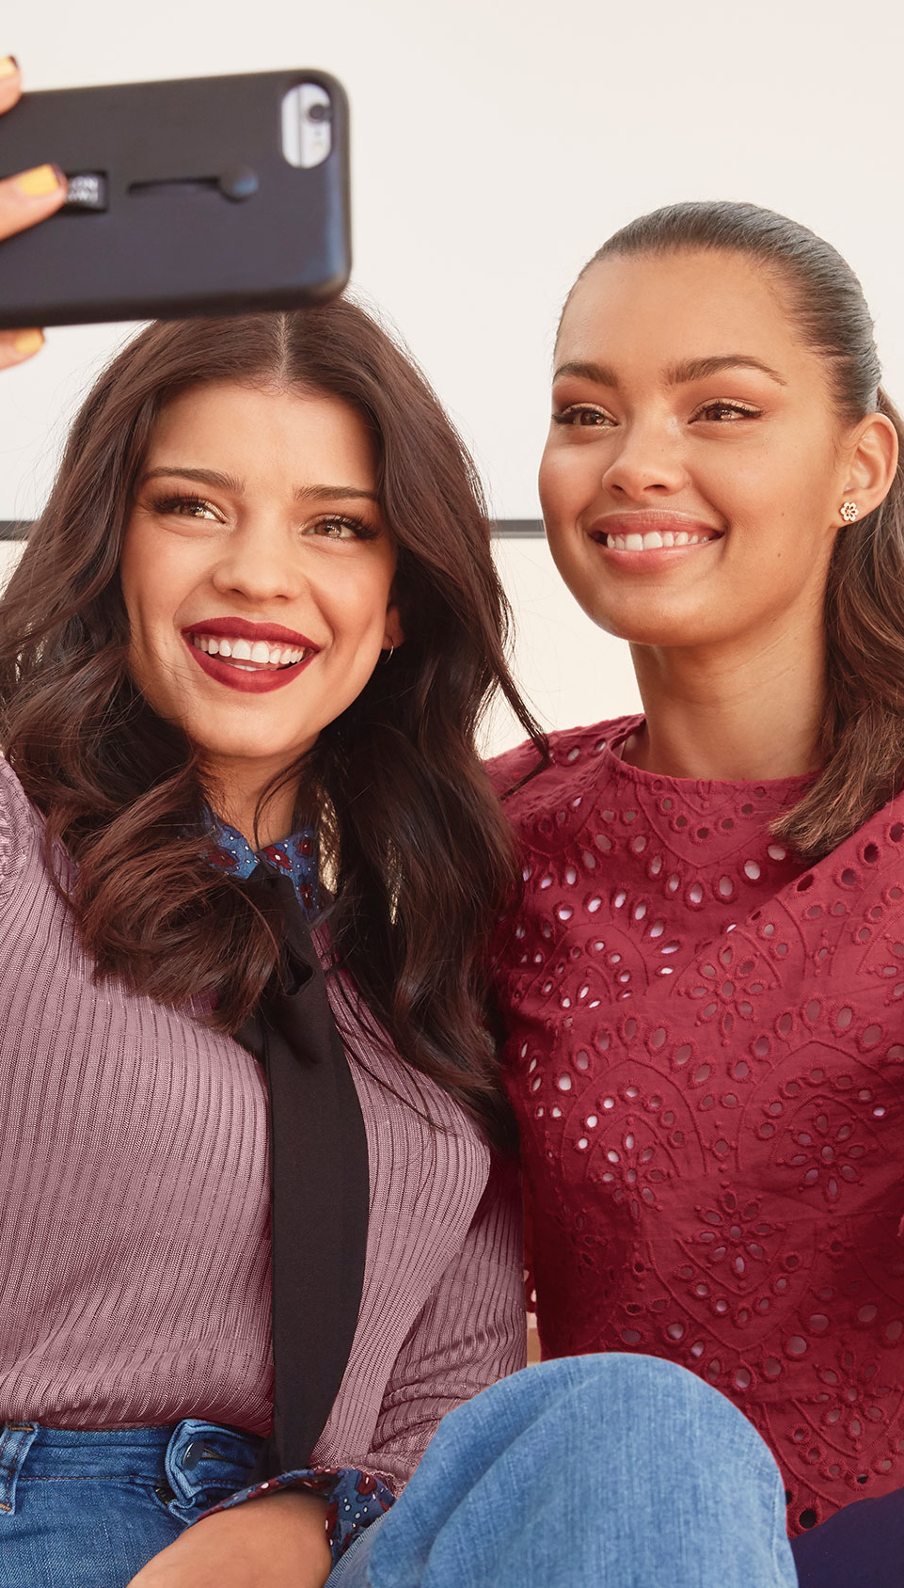


VERTE Y
SENTIRTE BIEN
GANAR DINERO
PASARLA BIEN
Notes:
Si vas a usar esta ppt, para poder hacer presentaciones, a tu equipo o socios nuevos, es buena idea que inicies con la oportunidad Oriflame, hablar sólo unos minutos (porque el foco es el programa de Bienvenida)
Puedes verte bien, usando los productos
Ganar dinero, obteniendo ganancia inmediata al vender los productos y/o haciendo el negocio
Pasarla bien, formando parte de un equipo, asistiendo a eventos y teniendo la oportunidad de viajar
Si estas hablándole a socios nuevos que aún no han hecho pedido, o en una reunión de oportunidad:
En esta ocasión te voy a hablar de como puedes obtener muchos beneficios con tu programa de bienvenida …
Si estás dirigiéndote a tu equipo para entrenarlo y darle a conocer la frase ideal podría ser :
Ahora revisaremos con detalle el nuevo programa de bienvenida y todas las mejoras que éste tiene….

Slide 2

Notes:
El programa de bienvenida, esta diseñado para que los nuevos socios, quieran permanecer por 4 catálogos (90 días) con nosotros, está comprobado que en todo los negocios de venta directa , los primeros 90días son en donde más abandonan, ya que no han tenido oportunidad de conocer mejor la empresa, las ventajas los beneficios, y las particularidades que nos hacen únicos.
Y también es bien sabido que un socio que dura 4 catálogos (90 días) es un socio que se quedará con nosotros, ahora imagínate si en esos 4 catálogos lo ayudas a que su experiencia sea la mejor, obtenido ganancias .

Slide 3


LA MEMBRESÍA TE BRINDA:
01
Set de Inicio ¡GRATIS!
02
30% de ganancia inmediata
03
Línea de crédito disponible
04
Posibilidad de ganar viajes
05
Compras sin mínimo exigido
06
Participación en el plan de compensación Oriflame
Notes:
Por primera vez tenemos un resumen impreso y digital sobre todas las ventajas que los nuevos socios obtendrán con su membresía, de entrada podemos mostrar y estar orgullosos de ser la compañía que puede ofrecer tanto gracias a la posición única de Oriflame en el mercado .
GANA DINERO HOY Y CUMPLE TU SUEÑO MAÑANA
Si tú como líder o patrocinador te das a la tarea de mostrar todos estos beneficios a tu nuevo socio el podrá tener un panorama más amplio de todas las posibilidades que tiene al decir sí a Oriflame.y darse cuenta que esto es la oportunidad que esperaba, para no sólo obtener ganancias a corto plazo sino para poder construir el futuro que ha soñado.
DALE EL TIEMPO QUE SEA NECESARIO A RESALTAR ESTAS VENTAJAS, QUE NINGUNA OTRA COMPAÑÍA OFRECE Y QUE SE DE CUENTA QUE TOMÓ LA MEJOR DESICIÓN

Slide 4

99
MEMBRESÍA A TAN SÓLO
$
Notes:
Somos la compañía con la que obtienes mucho más al obtener la membresía con el costo más bajo del mercado, esto te da una ventaja como líder o patrocinador ya que tenemos ventaja competitiva , todos los pasos del programa de bienvenida también tienen un costo de 99 pesos.
Un mismo valor para que no cause confusiones y sea simple de recordar.
RECUERDA, NO HAY OTRA COMPAÑÍA QUE TENGA UNA MEMBRESÍA A ESTE COSTO OFRECIENDO TODO LO QUE NOSOTROS OTORGAMOS.
LA PALABRA CLAVE ES ACCESIBILIDAD , ya que permite a todos poder pagarla y obtener todo lo que nos brinda
Además de que con tu membresía recibes gratis …. (pasa al siguiente slide)

Slide 5
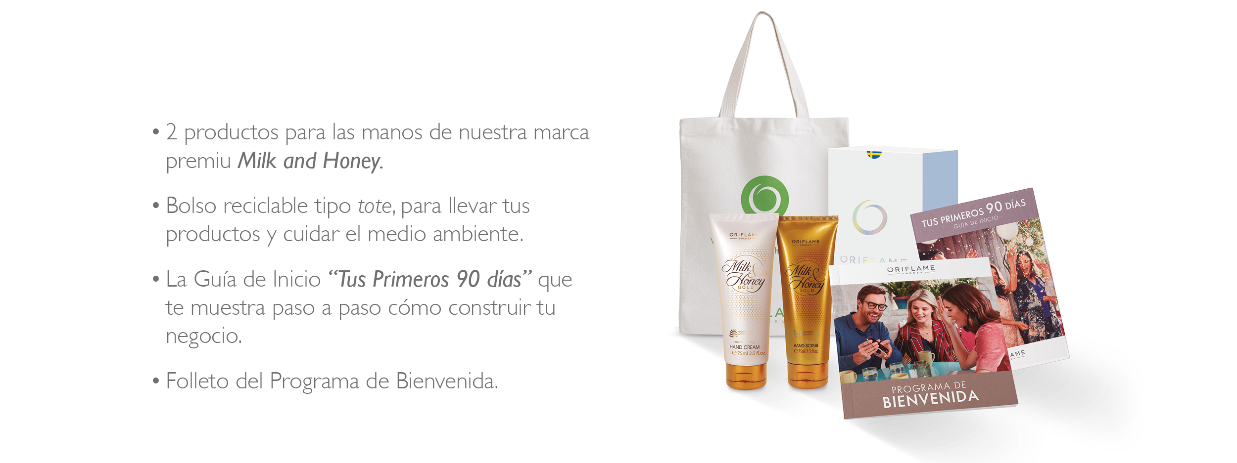
CON TU MEMBRESÍA RECIBIRÁS TOTALMENTE GRATIS , EL SET DE INICIO QUE INCLUYE:
ACCESIBLE
HAZ QUE TU SOCIO ESTÉ EN EL PROGRAMA DE BIENVENIDA, APÓYALE PARA QUE HAGA 100 PUNTOS EN SU PRIMER PEDIDO.
Notes:
Es importante resaltar que este set es de inicio, y que aunque el nuevo socio no hiciera sus 100 puntos , lo recibirá! Esto es una vez más una gran ventaja porque le estamos entregando además de los beneficios que enlistamos anteriormente , producto que podrá vender o usar para trabajar mostrando.
La guía de inicio es nueva y está diseñada para que un socio nuevo por si solo pueda realizar las acciones necesarias para cumplir el sueño que se haya planteado, imagínate que logrará si lo acompañas en el proceso
Por supuesto que si lo que deseamos es que este socio esté en el programa de bienvenida entonces si es necesario que desde el inicio le dejes muy claro que debe hacer 100 puntos o de lo contrario no podrá estar en el programa de bienvenida, que consta de otros 3 catálogos ,(en total 4 con el de la membresía) en donde obtendrá otros sets haciendo sus 100 puntos en cada catálogo y recuerden, que deben ser consecutivos .
IMPORTANTE LA MEMBRESIA Y EL SET DE INICIO JUNTOS POR $99.00 al mismo tiempo si hizo 100 puntos es el primer paso para el programa de bienvenida.
TODO POR MENOS DE 100 PESOS, ESTO SI ES ACCESIBLE PARA CUALQUIERA.

Slide 6


AYUDA A LAS PERSONAS A GANAR
$5,000
MIENTRAS TU ESTÁS
CONSTRUYENDO
TU NEGOCIO
Notes:
Empezar ganando 5000 pesos siempre es un buen inicio para que después tu socio pueda elegir consintiente lo que desea hacer en Oriflame
Es tu oportunidad a ofrecer ayuda para algo alcanzable y atractivo
LA LABOR DE UN LÍDER ES APOYAR

Slide 7

UN PODEROSO MENSAJE:
¡GANA HASTA $5000 PESOS EN TUS PRIMEROS 90 DÍAS !
Notes:
¿A QUIÉN NO LE HACE FALTA $5000.00?
Este es realmente un mensaje poderoso, para que puedas ofrecer al invitar a las personas, úsalo y aprovéchalo.

Slide 8

Notes:
Conéctalo con algún sueño o necesidad de tu socio, ¿deudas? Un gusto? Unos zapatos? ¿un celular? ¿Unas vacaciones?
Cuando conectamos lo que ofrecemos con un sueño se vuelve más poderoso para llevar a la acción.

Slide 9
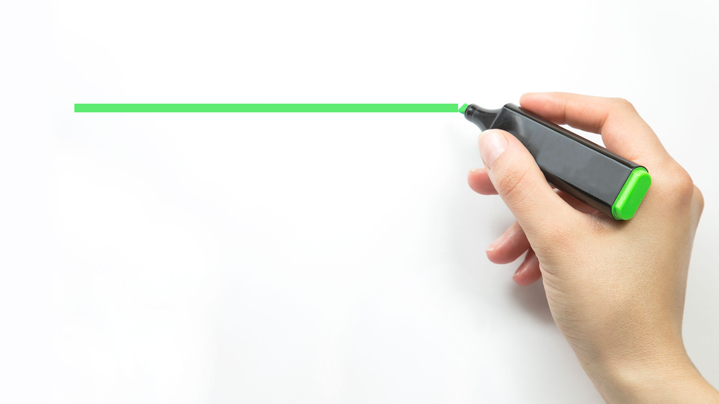
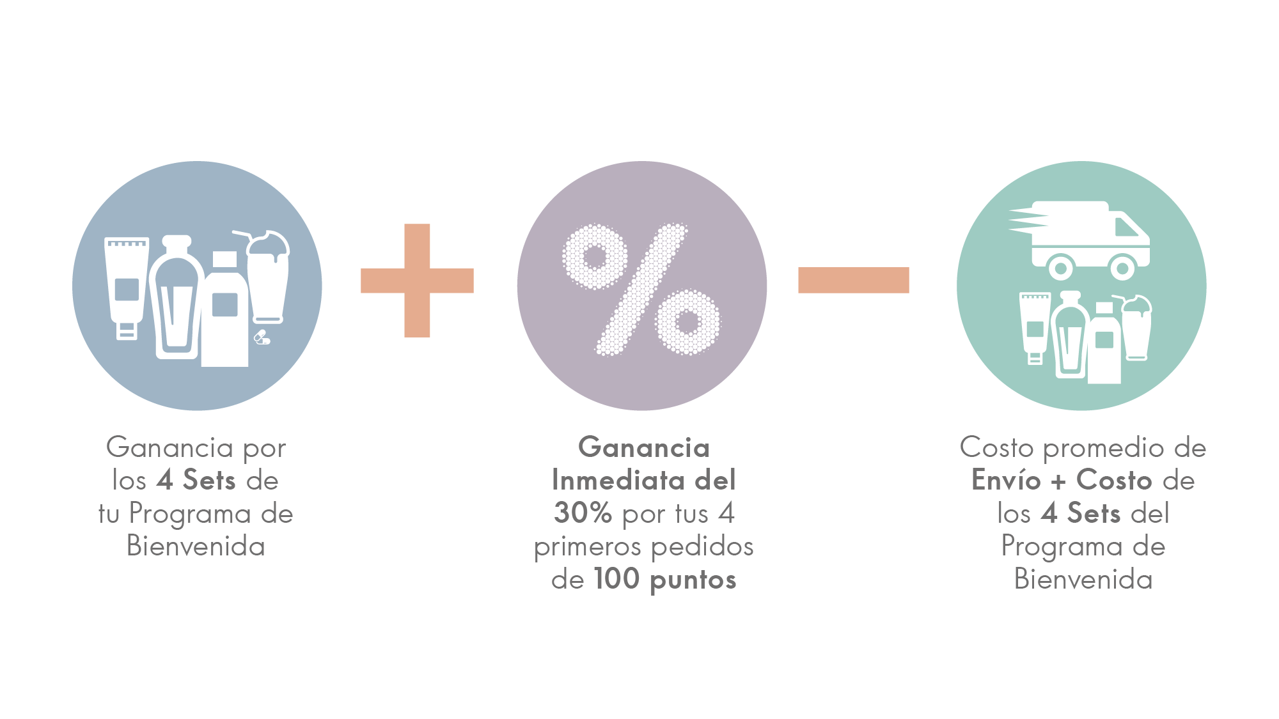
LOS $5,000 VIENEN DE
Notes:
Ahora habrá que explicar de dónde salen los 5000 pesos:
Si se vende a precio normal cada producto de los 4 set que se reciben en los 4 catálogos del programa de bienvenida se obtendrá una ganancia (específica en cada slide de explicación por pasos, más adelante)
Se debe sumar la ganancia inmediata obtenida de la venta de los 4 pedidos de 100 puntos que como mínimo deben realizar para estar participando en el programa de bienvenida (recuerda que si en un catálogo se hacen menos de 100 puntos , ya no se podrá participar )
Ahora al total sumado de la ganancia de los 4 catálogos (venta de set y pedidos) se le debe restar el costo de envío, y el costo de cada set
Así es como se podrá ganar los 5000 pesos ,
IMAGINA SI EL SOCIO NUEVO HACE UN PEDIDO DE MÁS DE 100 PUNTOS Y LOS VENDE….
Veamos a detalle …..(dale al siguiente slide

Slide 10
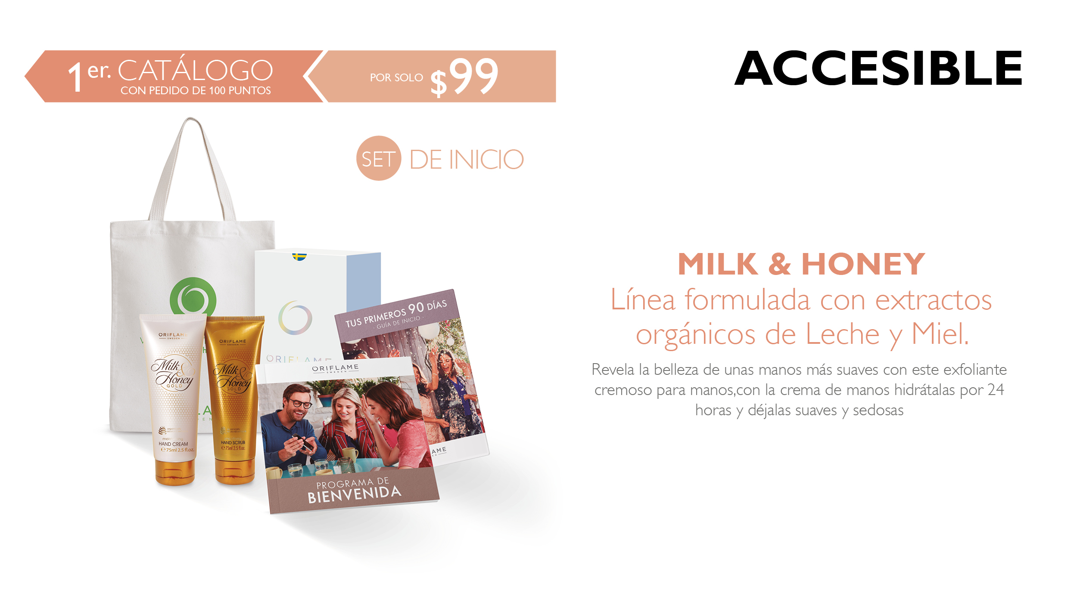
Notes:
PROGRAMA DE BIENVENIDA , CONSTA DE 4 CATÁLOGOS, VEAMOS EL PRIMERO… ¡sí hiciste 100 puntos!
IMPORTANTE: SÓLO SI EN TU PRIMER CATÁLOGO HACES 100 PUNTOS O MÁS ÉS QUE ESTE CUENTA COMO EL PRIMER PASO PARA TU PROGRAMA DE BIENVENIDA
Líder: Yo te ayudaré a que en tu primer catálogo puedas hacer 100 puntos o más (con el inicio perfecto puedes hacerlo)
Y así estamos dando el primer paso para completar los 5000 pesos, también recuerda que debes manejar como mínimo 5 catálogos para que puedas repartirlos a diferentes personas y así lograr nuestro objetivo
Crema de Manos Milk & Honey está formulada con extractos orgánicos de Leche y Miel, posee una rica textura nutritiva y una deliciosa fragancia que deja tus manos delicadamente perfumadas. Proporciona una hidratación intensiva 24 horas y las deja suaves y sedosas.
El exfoliante revela la belleza de unas manos más suaves con este exfoliante cremoso para manos. Enriquecido con extractos orgánicos de Leche y Miel, favorece la eliminación de las impurezas y las células muertas de la piel gracias a su fórmula con cáscara de Almendra. Devuelve la luminosidad y la apariencia saludable a las manos y las prepara para recibir su tratamiento hidratante. Perfecto para manos secas. Dermatológicamente probado.
¿Qué ganarás?...dale al siguiente slide

Slide 11
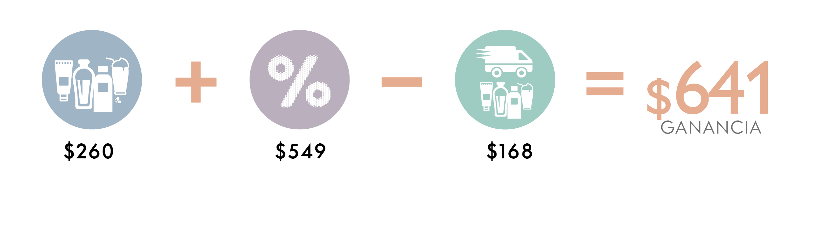
1. SET DE INICIO
Notes:
HAGAMOS EL EJERCICIO NUEVAMENTE PARA QUE NOS QUEDE CLARO DE DÓNDE SALE PARTE DE LOS 5000 PESOS PERO AHORA SOLO LO DE PRIMER PASO
Si vendes los dos productos Milk&Honey , a precio normal obtendrás $260 de ganancia +
Si vendes tus productos de tu pedido de 100 puntos la ganancia inmediata que obtendrás es de $549 pesos –
Y si restamos el costo de la membresía y el costo promedio del envío (168) =
En este primer catálogo estás obteniendo $641 pesos
NOTA: Esta cifra puede variar (el costo de envío puede ser menor, o el pedido puede ser de más de 100 puntos, o su pedido fue de algún sistema lo que le dará más % de ganancia )

Slide 12
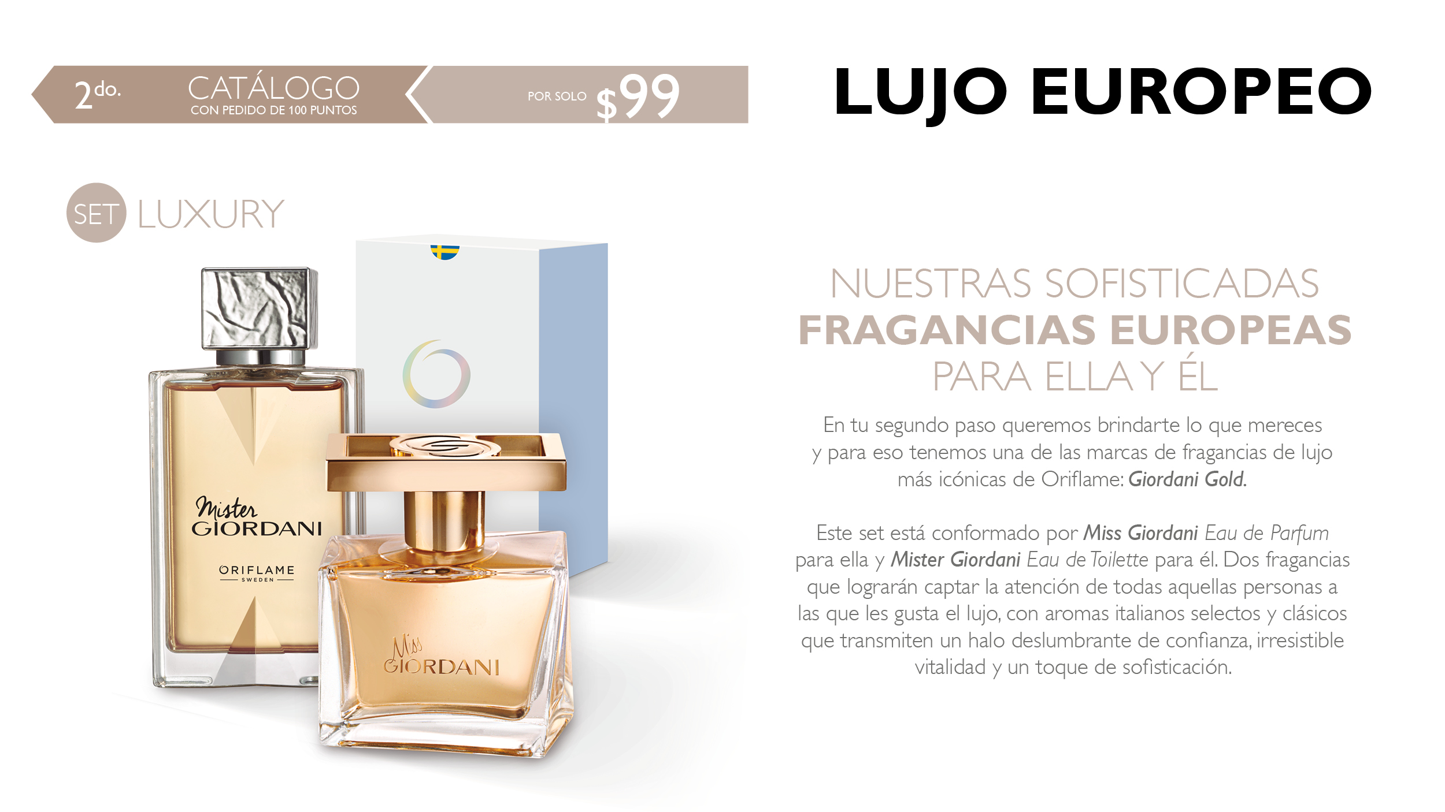
Notes:
LUJO EUROPEO
Ahora en el segundo catálogo, habrá que hacer otros 100 puntos y el set correspondiente a éste catalogo es el SET LUXURY, con un costo de $99 pesos (hacer hincapié que así será en todos )
IMPORTANTE LA CONTINUIDAD, PARA MANTENERTE EN EL PROGRAMA DE BIENVENIDA , TUS PEDIDOS DEBEN SER CONSECUTIVOS
Con este set estamos otorgando el lujo europeo que caracteriza a nuestra compañía, estamos muy orgullosos de trabajar con los mejores perfumistas del mundo, tales como los expertos Olivier Cresp, Maurice Roucel y Nathalie Lorson, por nombrar algunos. Ellos son iconos de la industria que han creado fragancias mundialmente famosas.
MÁS INFORMACIÓN SOBRE LOS PRODUCTOS :
Durante 40 años, Giordani Gold se ha caracterizado por crear hermosos productos, de excelente calidad, elaborados con los materiales e ingredientes más exclusivos del mundo. La implementación de la artesanía y la perfección refleja nuestro deseo por ayudar a que las personas vivan de manera maravillosa.
Miss Giordani es una Eua de Parfum lo que significa que tiene más concentración de los ingredientes esenciales .
La luminosidad de neroli es la firma definitoria de esta vivaz fragancia. Esta clásica flor italiana arroja un brillo resplandeciente de confianza, vitalidad irresistible y un toque de sofisticación fácil.
El aroma de Mister Giordani evoca la espontaneidad de la juventud capturando un momento inesperado lleno de seducción. Un sereno paseo en bici en medio de la gran ciudad, el descubrimiento de un regalo en pareja o el sabor de un café al atardecer en el rincón más romántico y desconocido. Una sonrisa irresistible llena de encanto y elegancia que no querrás apartar de tu vista. Eua de toilette
Nos esforzamos por cumplir y superar los niveles de calidad dentro de la industria de la perfumería de prestigio. Junto con los perfumistas, realizamos pruebas para asegurarnos que los niveles de calidad de nuestras fragancias, cumplan con los estándares de la industria. Las pruebas se realizan ante paneles de profesionales y expertos, quienes se encargan de medir el impacto de la fragancia, la difusión y su fijador hasta ocho horas después de haberse aplicad

Slide 13
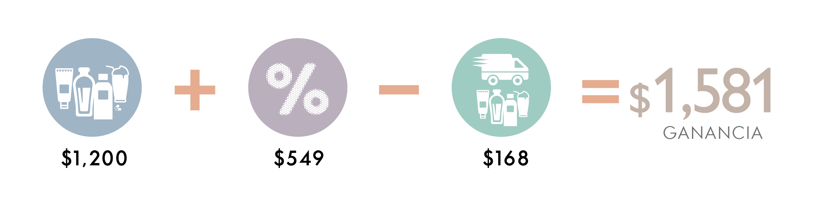
2. SET LUXURY
Notes:
HAGAMOS EL EJERCICIO NUEVAMENTE PARA QUE NOS QUEDE CLARO DE DÓNDE SALE PARTE DE LOS 5000 PESOS, AHORA CON EL SEGUNDO PASO
En este catálogo obtendrás una ganancia muy atractiva
Si vendes las 2 fragancias , a precio normal obtendrás $1200 de ganancia!! +
Si vendes tus productos de tu pedido de 100 puntos la ganancia inmediata que obtendrás es de $549 pesos –
Y si restamos el costo de la membresía y el costo promedio del envío (168) =
En este segundo catálogo estás obteniendo $1581 pesos
NOTA: Esta cifra puede variar (el costo de envío puede ser menor, o el pedido puede ser de más de 100 puntos, o su pedido fue de algún sistema lo que le dará más % de ganancia )

Slide 14
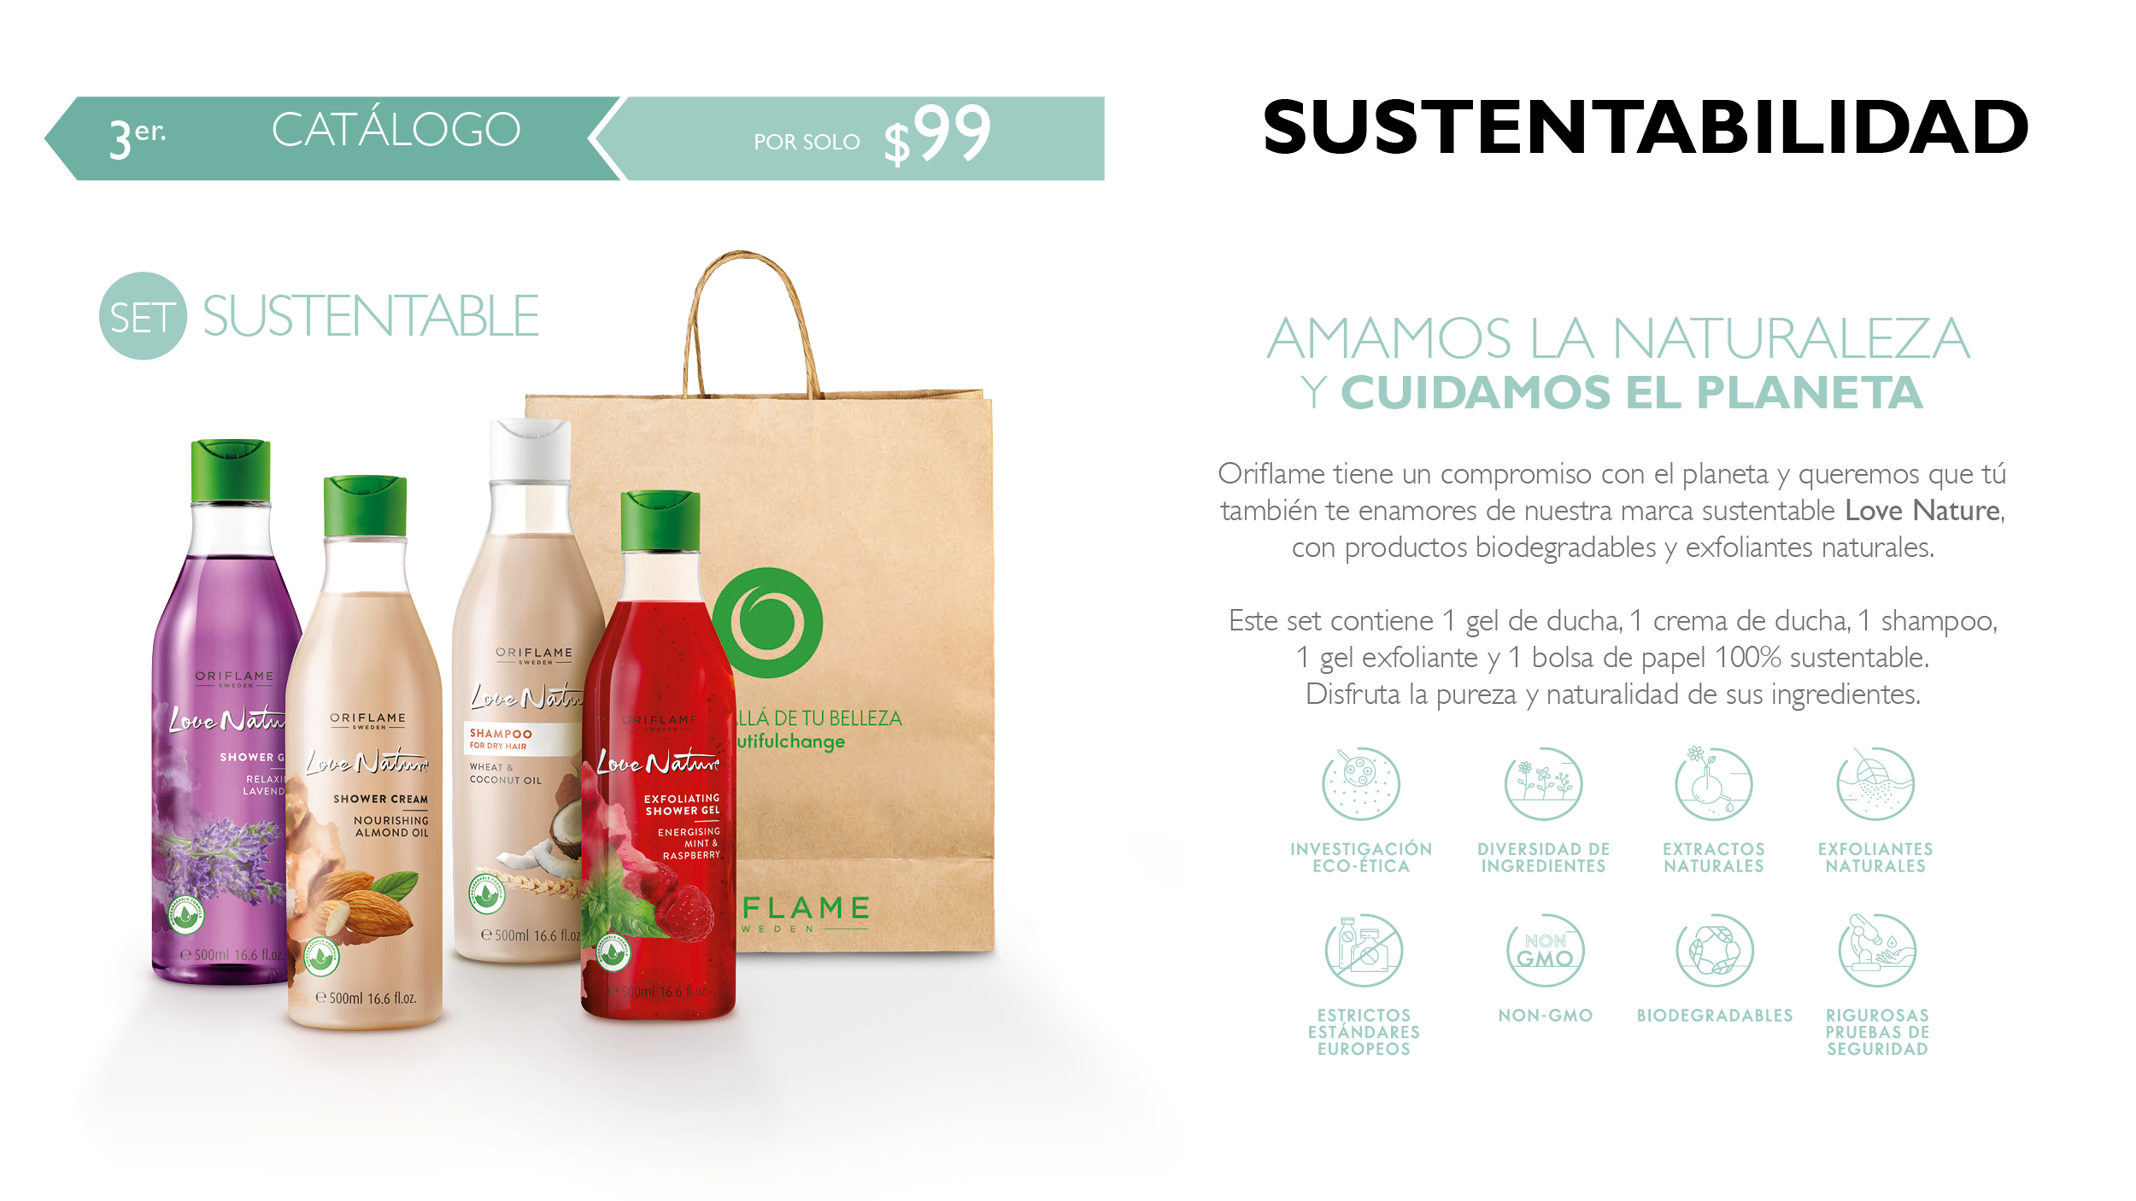
Notes:
Ahora en el tercer catálogo, habrá que hacer otros 100 puntos y el set correspondiente a éste catalogo es el SET SUSTENTABLE , con un costo de $99 pesos (hacer hincapié que así será en todos )
IMPORTANTE LA CONTINUIDAD, PARA MANTENERTE EN EL PROGRAMA DE BIENVENIDA , TUS PEDIDOS DEBEN SER CONSECUTIVOS
¿Por qué hablar de sustentabilidad ?
Al nuevo socio, le estamos llevando por una historia de accesibilidad y dos grande productos premium (Milk and Honey), pasamos por el lujo de las fragancias y sobre todo por el lujo europeo de todos nuestros productos…. Ahora toca mostrar una característica primordial de nuestra compañía , la sustentabilidad, el cuidado de nuestro planeta.
La sustentabilidad siempre ha sido importante para nosotros. Encontrar inspiración en la naturaleza y respetar el medio ambiente, son la llave de nuestra filosofía.
3 Formas en las que Love Nature Ayuda a Nuestros Océanos
1. BIODEGRADABLE
Con nuestra nueva línea Love Nature demostramos respeto por la naturaleza, y en particular por el agua, reduciendo el impacto de nuestros productos enjuagables en el medio ambiente. La primera mejoría que realizamos fue convertir todas las fórmulas de los productos que se enjuagan, en biodegradables. Esto significa que se descomponen de forma natural sin causar ningún tipo de impacto negativo en el ambiente acuático.
2. ESFERAS EXFOLIANTES DE ORIGEN NATURAL
Usamos únicamente esferas exfoliantes de origen natural incluyendo sílice, semillas de fresa y cáscara de almendras en nuestros nuevos productos exfoliantes de Love Nature. Éstos tienen o una base mineral y regresan a su lugar de origen, o base de plantas y se desintegran de manera natural.
3. LIBRES DE SILICONAS
Aunque las siliconas pueden suavizar el cabello, son sintéticas y dañan el medio ambiente al momento de su descomposición. Además de que, con el tiempo, pueden acumularse y acabar en la cadena alimenticia humana. Por ello, hemos tomado la decisión de formular todos los productos para cabello de Love Nature, libres de siliconas.

Slide 15
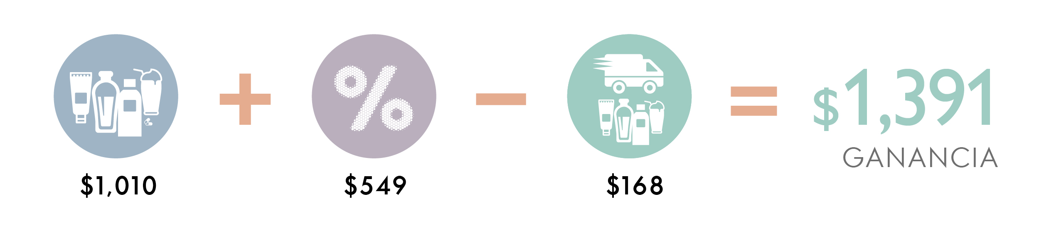
3. SET SUSTENTABLE
Notes:
HAGAMOS EL EJERCICIO NUEVAMENTE PARA QUE NOS QUEDE CLARO DE DÓNDE SALE PARTE DE LOS 5000 PESOS, AHORA EN EL TERCER PASO
Si vendes los 4 productos sustentables de Love Nature , a precio normal obtendrás $1010 pesos de ganancia!! +
Si vendes tus productos de tu pedido de 100 puntos la ganancia inmediata que obtendrás es de $549 pesos –
Y si restamos el costo de la membresía y el costo promedio del envío (168) =
En este tercer catálogo estás obteniendo $1391 pesos
NOTA: Esta cifra puede variar (el costo de envío puede ser menor, o el pedido puede ser de más de 100 puntos, o su pedido fue de algún sistema lo que le dará más % de ganancia )

Slide 16

Notes:
ESTILO DE VIDA (cuidar y hacer todo lo posible por tu bienestar tanto físico como mental es un estilo de vida, y con Oriflame puedes lograrlo, poco a poco ir cambiar hábitos
Ahora en el cuarto catálogo, habrá que hacer otros 100 puntos y el set correspondiente a éste catalogo es el SET ESTILO DE VIDA, con un costo de $99 pesos (hacer hincapié que así será en todos )
Ya llegaste al 4º catálogo !
Líder: si llegas hasta aquí podrás estar orgulloso de ti, para este momento ya habrás cumplido varias pequeñas metas, y estás listo para soñar en grande, estás listo para iniciar ?
En Wellness de Oriflame, estamos comprometidos a guiarte por el complejo mundo de llevar un estilo de vida saludable, así como los alimentos y complementos, ofreciéndote un amplio rango de productos natural es y de alta calidad, desarrollados por científicos Suecos líderes en el ramo. También te ofrecemos todos los consejos de estilo de vida que necesitas para vivir una vida larga, feliz y saludable.
En Wellness, sabemos que vivir sanamente no es cuestión de moda, es un estilo de vida. Es por eso que nuestros Suplementos alimenticios fueron científicamente desarrolladas para encajar perfecto dentro de un estilo de vida saludable. Además de que todos tienen deliciosos sabores. No esperes más y prueba sus beneficios.
Asiste a un curso de Belleza Total, cuando lo impartan en tu zona, lleva a tus nuevos socios para que puedan saber mucho más de todos los beneficios de nuestra línea Wellness y Novage (cuidado de la piel )
Tu como líder puedes convertirte en embajador Wellness pregunta por el proceso de entrenamiento y certificación

Slide 17
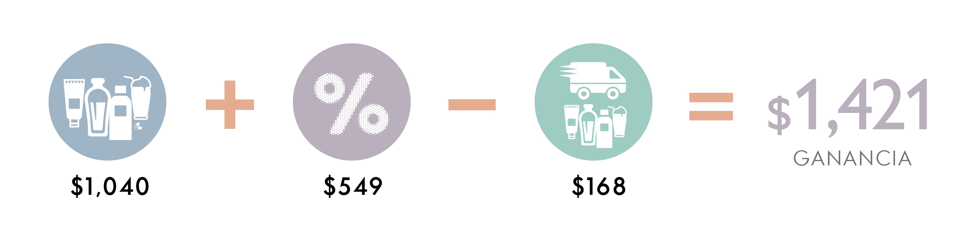
4. SET WELLNESS
Notes:
HAGAMOS EL EJERCICIO NUEVAMENTE PARA QUE NOS QUEDE CLARO DE DÓNDE SALE PARTE DE LOS 5000 PESOS YA EN EL ULTIMO PASO
Si vendes los 2 productos de Wellness , a precio normal obtendrás $1040 pesos de ganancia!! +
Si vendes tus productos de tu pedido de 100 puntos la ganancia inmediata que obtendrás es de $549 pesos –
Y si restamos el costo de la membresía y el costo promedio del envío (168) =
En este tercer catálogo estás obteniendo $1421 pesos
NOTA: Esta cifra puede variar (el costo de envío puede ser menor, o el pedido puede ser de más de 100 puntos, o su pedido fue de algún sistema lo que le dará más % de ganancia )
¿Porqué crees que es importante repetir y hacer el ejercicio de esta formula en cada catálogo ?
Es necesario, porque es muy común que no todos tengan claro desde el inicio de donde sale, la suma de los 5000, porque algunos estarán dudando de si es cierto lo que les has ofrecido, y porque siempre es mejor repetir paso a paso todos los detalles y asegurar que no haya ninguna duda, y que todos tus nuevos socios puedan lograr los 4 sets del programa y los 5000 pesos!!

Slide 18
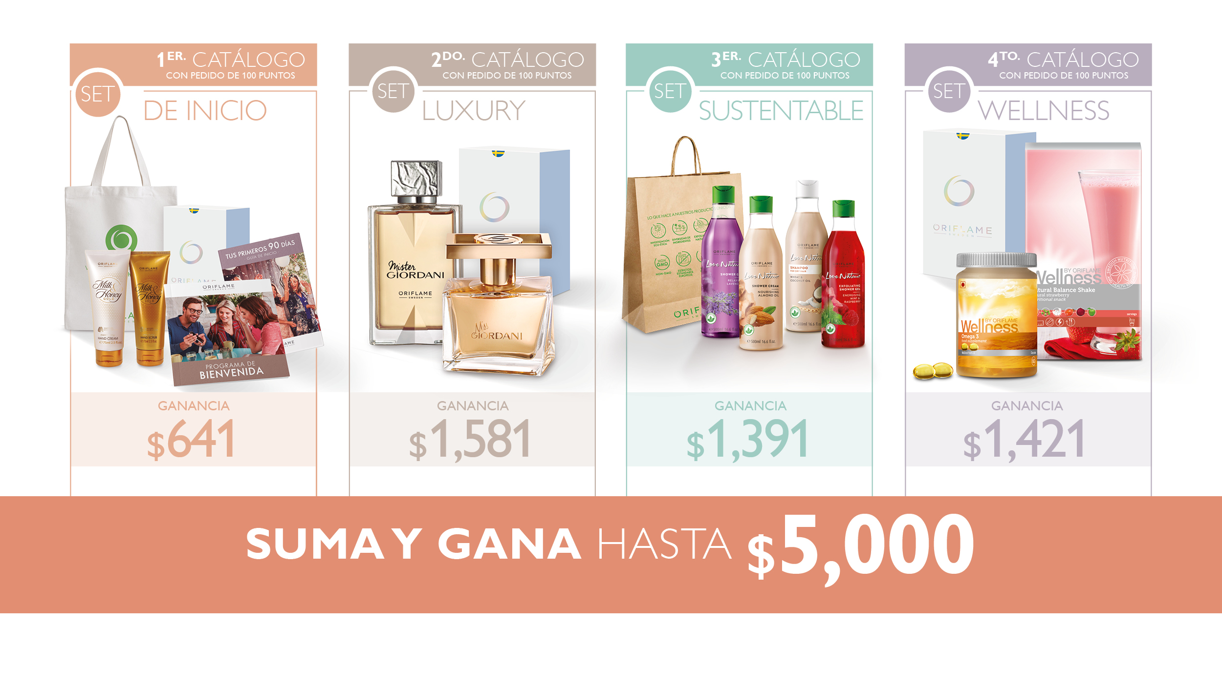
Notes:
Ahora si !!
¡Ya esta claro de dónde salen los 5000 pesos?
líder :
No estas ganado solo dinero (que es de mucha ayuda para muchos aspectos) sino también, has conocido ya diferentes líneas que tenemos para ti, y ya sabes mejor que clase de compañía es Oriflame.
Revisa la guía de inicio “Tus primeros 90 días” con todos tus socios, acompáñalos paso a paso y no te olvide de inicio perfecto es una gran herramienta
Imagina un socio que haya logrado el programa de bienvenida y los 5000 pesos, que haya hecho su pedido ideal con su sistema de belleza total y su lista de contactos de inicio perfecto y además lo estás acompañando paso a paso con su guía de inicio.
¡SEGURO QUE SERÁ UN SOCIO LEAL, QUE SE QUEDE EN TU RED, Y QUE TIENE MUCHAS POSIBILIDADES DE SER EXITOSO!

Slide 19

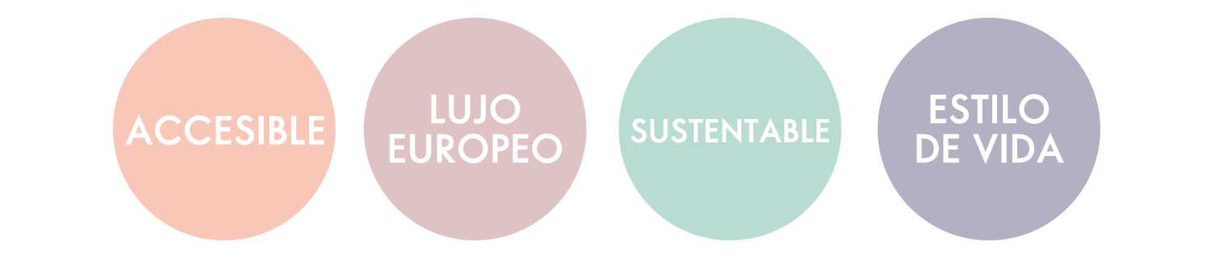
Notes:
Haz sólo el resumen nuevamente de éstas características, para que se quede en la memoria de tu nuevo socio y en la tuya
¡OJO! Si eres líder y esto lo estas dando a socios nuevos AQUÍ TERMINA
LOS SIGUIENTES DOS SLIDES SON UN MENSAJE PARA TI NO PARA SOCIOS
SI ERES ASM O LÍDER QUE ESTO LO ESTÁS MOSTRANDO A OTROS LÍDERES ,entonces continúa …

Slide 20

La estrategia en 2 pasos…
Notes:
PARA LÍDER :
¿Cuál es la estrategia que debes tener clara para usar dos de los más importantes programas que Oriflame te ofrece como apoyo para que crezcas ?

Slide 21

1er. PASO
EMOCIONA Y HAZ QUE GANEN 5 MIL PESOS
2do. PASO
DA SEGUIMIENTO Y CONTINUIDAD
90 DÍAS PARA QUE TU SOCIO NUEVO SE CONVENZA DE QUE TOMÓ LA MEJOR DECISIÓN
UN PROGRAMA MÁS PARA QUE PUEDAS SEGUIR OFRECIENDO PREMIOS EXTRAS, DESPUÉS DE LOS PRIMEROS 90 DÍAS
Notes:
Ahora tus socios nuevos tiene la maravillosa oportunidad de ganar mucho más con el programa de Bienvenida, pero no participaran en el de conecta y gana , por lo que debes hacer es aprovechar esto como una de las mejores herramientas para mantener emocionados y “enganchados” a tus nuevos socios
Los primeros 4 catálogos, Programa de Bienvenida = 5000 pesos (ganancias HOY) y ventajas de a membresía (construye TU FUTURO)
¿Y luego qué me gano? Premios de CONECTA Y GANA , esto es continuidad , es oportunidad de seguir motivando a tus socios, de que se den cuenta de que en todos los catálogos hay algo que ganar …
Ahora bien, y si algún socio, no logra continuar en el PB, Conecta y gana, será tu apoyo para no permitir que la sensación de perdida o decepción lo invada y lo mantendrás motivado a ganarse entonces los conecta y gana.
¿QUÉ SIGUE?
No te olvides de Inicio perfecto
Curso 1 y 2
Belleza Total
Entra a nuestra página y descubre todo lo que hay para ti y tu equipo

Slide 22


